Slide 1
Neural language models applied to customer service dialogues
Pierre Lison, Marie Fleisje, & Gjensidige
BigInsight Day, 21.11.2022

Slide 2
Neural language models?
= Deep neural networks for text data
You can take a pretrained language model and fine-tune it for the specific task you wish to solve
Classification, tagging, question answering, translation, etc.
We’ll see a concrete example in this presentation, based on a collaboration with Gjensidige

Slide 3
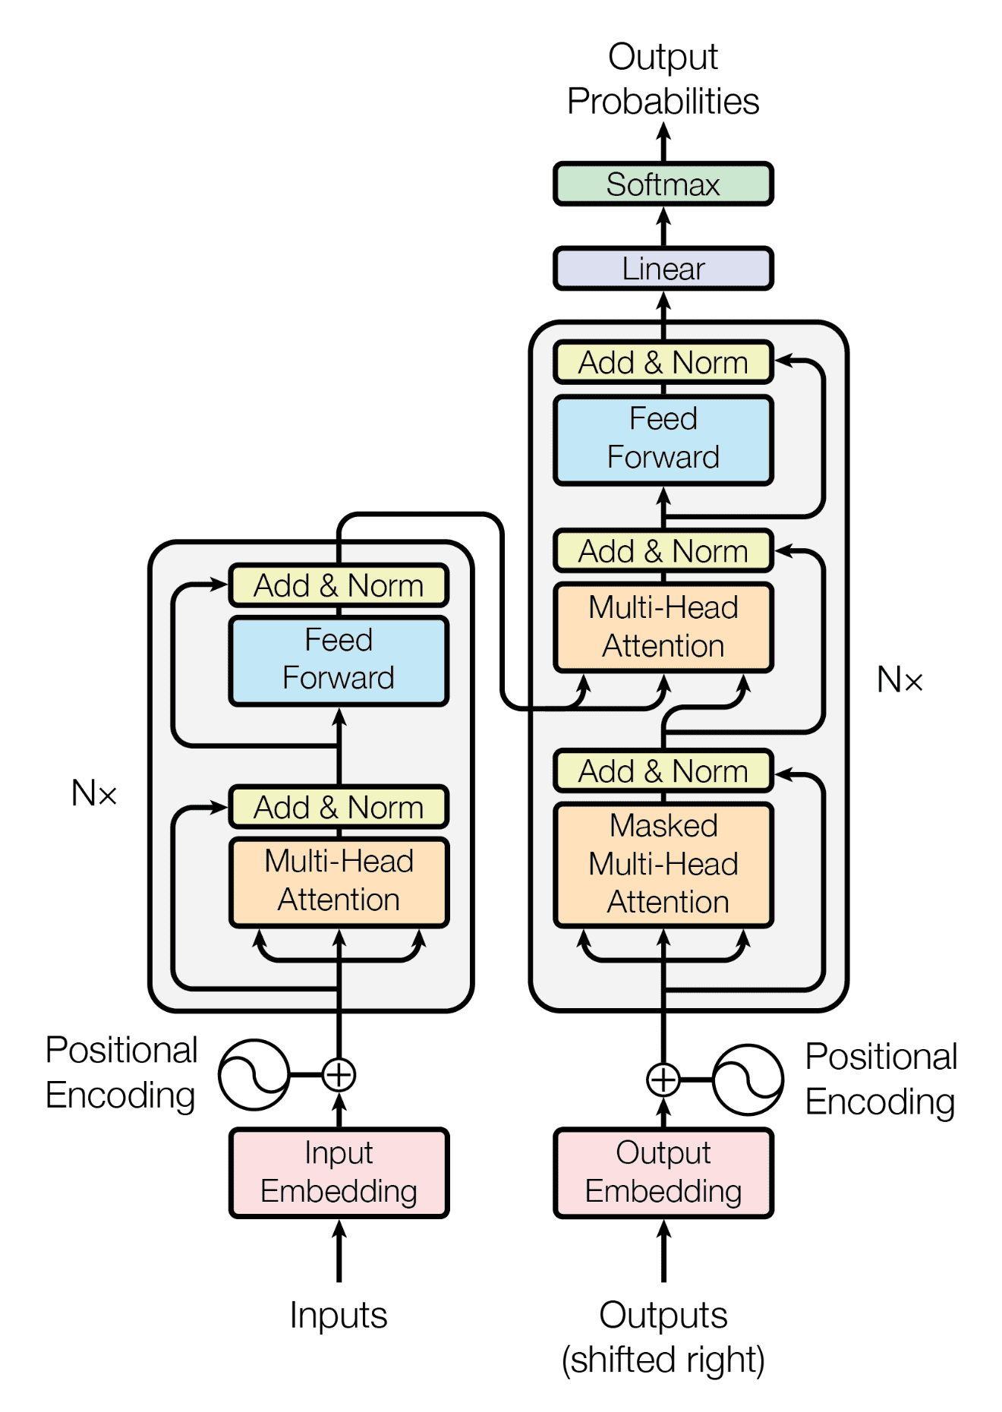
Neural language models?
All variants of the same neural architecture: the Transformer
Key mechanism: self-attention (takes into account the context of each word)
Many layers stacked onto each other
Complicated and hard to interpret
Encoding: contextualized vector representations of each token

Slide 4
Self-attention
The text is first tokenized (into wordpieces)
And each token is mapped to a (learned) word vector,
which is a numeric array like [-2.42, 0.566, 3.239, … ]
jeg lurer på om forsikringen jeg tegnet …
0 1 2 3 4 5 6

Slide 5
Self-attention
Each vector is mapped via (learned) linear transformations to three vectors: the key, query and value
For each pair (i,j) of tokens, the dot product k_{i} ⋅ q_{j} gives us the attention score of j towards i
k₄ ⋅ q₆ = attention score of token 6 towards token 4
Query
Query
Key
Value
Key
Value
jeg lurer på om forsikringen jeg tegnet …
0 1 2 3 4 5 6

Slide 6
Self-attention
This vector is then further processed (classical feedforward network)
New vector for token 6 is a weighted sum of all value vectors, where the weights are the (normalized) attention scores
Query
Query
Key
Value
Key
Value
jeg lurer på om forsikringen jeg tegnet …
0 1 2 3 4 5 6

Slide 7
Neural language models?
Optimised to predict word occurrences in text
Training on huge amounts of texts crawled on the web
Two training modes: masked or autoregressive
Those models have implicitly «learned» a fair amount of knowledge about how language works (+ some background knowledge)
Jeg lurer på om [MASK] jeg tegnet
Jeg lurer på om forsikringen jeg [NEXT]

Slide 8
Customer service dialogues
Can a neural model learn how to respond to customer queries (or at least provide response suggestions) ?
To find out, we got from Gjensidige 450 956 chats (≈ 2.5 million messages) between customers and case-handlers
We used a Norwegian T5 model (trained on the Norwegian Colossal Corpus) and fine-tuned it on the chat data
[Raffel, C., e al (2020). Exploring the limits of transfer learning with a unified text-to-text transformer. JMLR, 21(140).]
[Kummervold, P., Wetjen, F., & De La Rosa, J. (2022). The Norwegian Colossal Corpus: A Text Corpus for Training Large Norwegian Language Models. LREC.]

Slide 9
Fine-tuning
This is a prompt, and can be used to provide extra information about the task
Dette er en samtale mellom Anne, som er kunde hos forsikringsselskapet, og en saksbehandler i forsikringsselskapet. Samtalen gjelder forsikring av motor. Det er ikke oppgitt hva slags hendelse som er bakgrunn for samtalen.
Anne: Hei. Lurer på hvorfor det er opprettet to skadesaker av dere på denne bilen, når det er skjedd bare en skadesak?
Saksbehandler:
Context
Pre-trained
model
Predict response
2
Fine-tuned model
Hei, Jeg forstår ikke hva du spør om.
1
4
Learn from this example
Hei, Vi har mottatt en melding fra Fremtind Forsikring vedrørende et uhell. Trolig har de registrert inn feil registreringsnummer, slik at det er blitt opprettet to skadesaker. Vi avslutter denne. Vennlig hilsen Håkon
Target
3
Compare
prediction to
actual response

Slide 10
Example 1
Input to model:
Dette er en samtale mellom Jakob, som er kunde hos forsikringsselskapet, og en saksbehandler i forsikringsselskapet. Samtalen gjelder forsikring av motor. Hendelsen det er snakk om er kategorisert som "Sammenstøt i rundkjøring".
Saksbehandler: Takk! Vi har registrert saken din. Vi kontakter deg hvis vi har behov for flere opplysninger. Ved behov for umiddelbar veihjelp, ta kontakt på telefon 100 10000. I dokumentet «Informasjon om saken» finner du viktig informasjon om hva du må gjøre videre. Merk: Det kan ta noen minutter før dokumentet dukker opp i chatten. På denne siden vil du motta informasjon underveis i saken. Her kan du også skrive meldinger direkte til saksbehandleren din om du har spørsmål eller mer informasjon til oss.
Saksbehandler: Hei, Har du registreringsnummeret til motparten?
Jakob: Hei! Nei, dessverre. Da jeg så at det ikke var noen synlig skade på bilen min, så tenkte jeg ikke over å få regnr og slikt. Jeg tenkte på i etterkant at det kanskje var lurt å sjekke om det var noe skade innvendig. Da jeg ringte inn til dere i går så fikk jeg beskjed om at dere dekker timen for å se om det er noen indre skader. Mvh
Saksbehandler: Hei Ok, evt skader må da belastes din kasko dekning. Jakob: Hei, Det er forståelig. Men jeg lurer på om det er dere som dekker timen for å se om det eventuelt er noe skade?
Saksbehandler:
Ja, taksering dekkes på forsikringen.
Target
Hei Det stemmer.
Responses generated by the model
Hei Vi dekker timen for taksering.
Sorted by
descending probability
Hei Det er ikke noe problem.
Hei Det er ikke noe vi dekker.
Hei Ja, vi dekker timen for taksering.
…
Except the one with the red ring, the generated answers are good (w.r.t. content and factuality)
Notes:
Svaret markert med rød ring sier det motsatte av de andre (og av fasiten)

Slide 11
Example 2
Hei, det er helt i orden.
Dette er en samtale mellom Kristoffer, som er kunde hos forsikringsselskapet, og en saksbehandler i forsikringsselskapet. Samtalen gjelder forsikring av motor. Hendelsen det er snakk om er kategorisert som "Sammenstøt i rundkjøring".
Kristoffer: Hei. Jeg har fått bilen tilbake etter reparasjon. Kan jeg få opplysninger om skade takst og biltakst? På forhånd takk.ø Saksbehandler:
Hei. Taksten er på kr 10.100. Ønsker du ytterligere informasjon om taksten eller ar det beløpet du ønsket informasjon om? Hører fra deg.
Hei, Vi har sendt deg takst og bilder på e-post.
…
Hei, Vi har sendt deg takst og bilder på e-post. Ha en fin dag!
…
Hei, Takst er mottatt og godkjent. Du kan bestille time for reparasjon.
…
Notes:
Svarene er i hvert fall relatert til takst

Slide 12
Example 3
Dette er en samtale mellom Nadia, som er kunde hos forsikringsselskapet, og en saksbehandler i forsikringsselskapet. Samtalen gjelder forsikring av næringseiendom. Hendelsen det er snakk om er kategorisert som "Andre skader". Saksbehandler: Takk, saken er registrert. Vi tar kontakt med dere om vi trenger ytterligere informasjon. Har du spørsmål til saksbehandler kan du skrive en beskjed eller laste opp dokumenter direkte her.
Nadia: Hei. Jeg har kontaktet fagkyndig hjelp for å se på skaden, og eventuelt dokumentere skaden og hva som kan gjøres for å reparere. Det er veldig hektisk for dem nå før jul, men dem skulle komme så snart det var mulig. Legger inn dokumentasjon og bilder her så snart jeg får det. God Jul. Mvh. *ikke-anonymt-navn*
Saksbehandler:
Hei Takk for melding. Da venter vi inn rapport. God jul!
Hei. Takk for oppdatering. God jul.
Hei. Takk for oppdatering. God Jul.
Hei. Takk for oppdatering. God jul til deg også.
Customer writes «god jul» – the model answers «god jul»!
Hei. Takk for tilbakemelding. God jul til deg også.
Casehandler answers with customer’s name
Hei, og takk for tilbakemelding. God jul til deg også.
Hei. Takk for oppdatering. Mvh Nadia
Hei. Takk for oppdatering. God jul til dere også.
Hei, og takk for tilbakemelding. God jul til deg også!
Hei. Takk for tilbakemelding, da avventer vi dokumentasjon.
Hei. Takk for oppdatering, da avventer vi dokumentasjon.
Notes:
CONTEXT
Dette er en samtale mellom Petter, som er kunde hos forsikringsselskapet, og en saksbehandler i forsikringsselskapet. Samtalen gjelder forsikring av privat eiendom. Hendelsen det er snakk om er kategorisert som "Skade etter åpen ild". Saksbehandler: Takk, saken din er registrert. Du vil bli kontaktet i løpet av neste arbeidsdag. Hvis vi trenger mer informasjon fra deg, gir vi deg beskjed. Du kan følge saken din her Petter: Hei. Syns dette begynner å dra ut i tid. Vi har fått redusert/begrenset bruken av vår fritidsbolig. SSG har vært 1 ganger på befaring, sist sammen med elektriker. Fikk da beskjed om at ting skulle skje ganske snarlig. Hva er det som skjer? Med vennlig hilsen Petter Petter: Hei Har behov for at dere ringer meg onsdag 10.10 før kl 1000 Petter: Hei Venter fortsatt på tilbakemelding etter tlfsamtale med dere onsdag 10.10.10. Saksbehandler: Hei! Ja, her har jeg glemt å gi deg en tilbakemelding, beklager at jeg glemte det. Materialer til utbedring er bestilt og mottatt av elektriker. Det er derfor ikke mulig å utbetale kontant i saken. Har snakket med prosjektleder og bedt ham om å kontakte deg for avtale om utbedring av skaden. Ønsker deg en fin helg. Petter: Hei. Takk for beskjed. Han har tatt kontakt. Han sa at deler av saken skulle tilbys som et kontant oppgjør. Bla det renholdet som vi har gjort selv og det som gjenstår å gjøre av dette. I tillegg er det en del andre komponenter som har vært lagret i dette rommet som også må erstattes i flg SSG. Dette er bla et annet nød aggregat, laserovn, vannpumpe, skrumaskiner ol. Per tok bilder av dette vet ikke hvordan dette kommer fram av rapporten fra SSG. Men dette er elementer som vi ønsker å ta som kontant oppgjør i tillegg til rengjøringen. Saksbehandler:
TARGET
Hei! Ser at renhold er satt til kontant, men liste over innbo er ikke mottatt. Du må melde innbo til SSG, de skal lage en liste sammen med deg på det.
PREDICTION
['Hei! Dette må du ta med prosjektleder.'
'Hei! Dette må du ta opp med prosjektleder.'
'Hei! Har bedt vår leverandør SSG Norge AS ved prosjektleder Julie og ta kontakt med deg for videre avtaler.'
'Hei! Har bedt vår leverandør SSG Norge AS ved prosjektleder Fredrik og ta kontakt med deg for videre avtaler.'
'Hei! Har bedt vår leverandør SSG Norge AS ved prosjektleder Kari og ta kontakt med deg for videre avtaler.'
'Hei! Har bedt vår leverandør SSG Norge AS ved prosjektleder Håkon ta kontakt med deg for videre avtaler.'
'Hei! Har bedt vår leverandør SSG Norge AS ved prosjektleder Ingrid og ta kontakt med deg for videre avtaler.'
'Hei! Har bedt vår leverandør SSG Norge AS ved prosjektleder Nadia og ta kontakt med deg for videre avtaler.'
'Hei! Har bedt vår leverandør SSG Norge AS ved prosjektleder Julie og ta kontakt med dere for videre avtaler.'
'Hei! Har bedt vår leverandør SSG Norge AS ved prosjektleder Fatima ta kontakt med deg for videre avtaler.’]
- Prosjektleder finnes også i kontekst

Slide 13
Conclusions
The model has learned to “write like a case-handler”
But does not have the domain knowledge to answer factual questions
Left for future work:
How to model time? (very important in those dialogues!)
User evaluations

